Slide 1
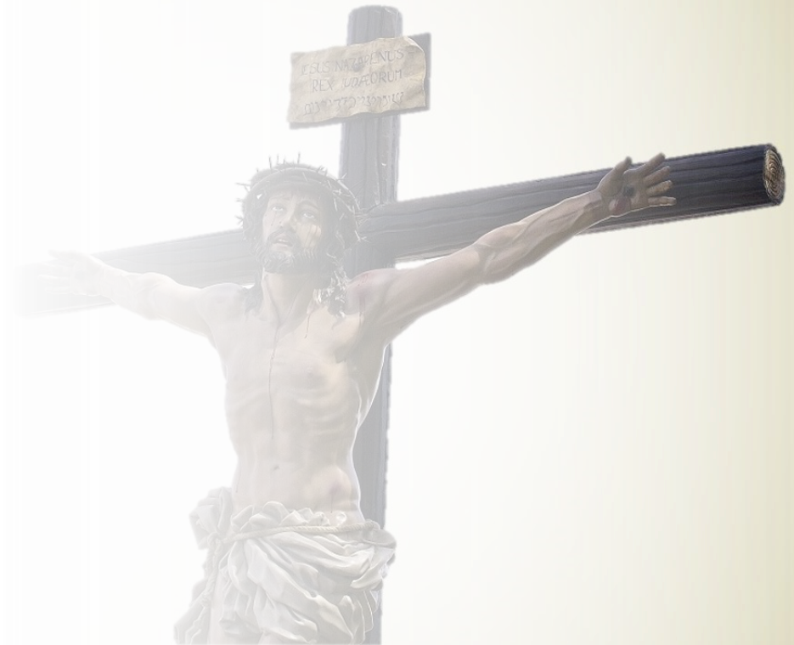
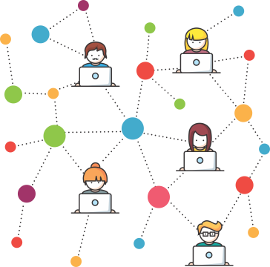
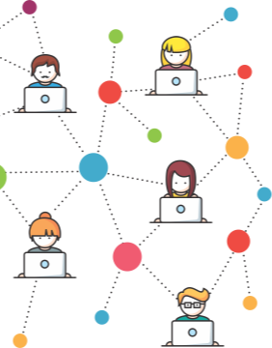
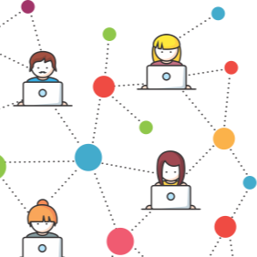
El amor de Dios
y su justicia
I Trimestre
Lección 6
EL AMOR DE DIOS POR LA JUSTICIA
Pr. Enoc Ruiz Ginez

Slide 2
El amor de Dios
y su justicia
“Mas alábese en esto el que haya de alabarse; en entenderme y conocerme, que yo soy Jehová que hago misericordia, juicio y justicia en la tierra porque estas cosas me agradan dice Jehová” (Jer. 9: 24).
Pr. Enoc Ruiz Ginez

Slide 3
El amor de Dios
y su justicia
Cuenta un relato, que un maestro tenía una norma en su clase: quien fuera sorprendido robando, recibiría un castigo severo. Un día sorprendieron a su hijo robando un lapicero. Con lágrimas en los ojos, el maestro aplicó la sentencia, pero luego, él mismo tomó el lugar de su hijo y recibió el castigo. Así es Dios: su amor no anula su justicia, pero su justicia siempre está impregnada de amor.
Al repasar la lección de esta semana veremos que el amor y la justicia de Dios son inseparables y que su carácter bondadoso es inmutable, por lo tanto, desea que nos aferremos a Él.
Pr. Enoc Ruiz Ginez

Slide 4
El amor de Dios
y su justicia
¿Qué debo saber?
1.
EL AMOR Y LA JUSTICIA DE DIOS
2.
EL CARÁCTER INMUTABLE DE DIOS
3.
AFERRARSE AL AMOR Y LA JUSTICIA
Pr. Enoc Ruiz Ginez

Slide 5
El amor de Dios
y su justicia
¿Qué debo saber?
1.
EL AMOR Y LA JUSTICIA DE DIOS
El amor y la justicia de Dios son inseparables. Su amor nos ofrece su gracia, y la justicia garantiza que el pecado no quedará impune. Porque “justicia y derecho son el cimiento de su trono” (Sal 89: 14).
Pr. Enoc Ruiz Ginez

Slide 6
El amor de Dios
y su justicia
¿Qué debo saber?
1.
EL AMOR Y LA JUSTICIA DE DIOS
El Salmo 33:5 declara: “El ama la justicia y el derecho”, y en Cristo “la justicia y la paz se besaron” (85: 10).
¿Qué tipo de vida desea Dios que vivamos? (Miq. 6: 8).
Pr. Enoc Ruiz Ginez

Slide 7
El amor de Dios
y su justicia
¿Qué debo saber?
1.
EL AMOR Y LA JUSTICIA DE DIOS
Todas las obras de Dios son motivadas por el amor y la justicia “no hay maldad en él” (Dt 32: 4), el Salmo 92 se añade que “no hay injusticia en él” (v. 15).
Pr. Enoc Ruiz Ginez

Slide 8
El amor de Dios
y su justicia
¿Qué debo saber?
1.
EL AMOR Y LA JUSTICIA DE DIOS
Al final de los tiempos “Él juzgará al mundo con justicia y a los pueblos con rectitud” (Sal 9: 8).
¿Qué actitud debe generar esto en nosotros?
Pr. Enoc Ruiz Ginez

Slide 9
El amor de Dios
y su justicia
¿Qué debo saber?
2.
EL CARÁCTER INMUTABLE DE DIOS
Dios declara de sí mismo que su carácter es inmutable “Yo, el Señor, no cambio” (Mal 3: 6), a pesar de la infidelidad humana “el permanece fiel” (2 Tim 2: 13).
¿Qué nos dice la Escritura sobre el carácter de Jesús? (ver Heb 13: 8).
Pr. Enoc Ruiz Ginez

Slide 10
El amor de Dios
y su justicia
¿Qué debo saber?
2.
EL CARÁCTER INMUTABLE DE DIOS
La inmutabilidad de Dios tiene que ver con su moralidad, en Él “no hay mudanza ni sombra de variación” (Sant. 1: 17).
Pr. Enoc Ruiz Ginez

Slide 11
El amor de Dios
y su justicia
¿Qué debo saber?
2.
EL CARÁCTER INMUTABLE DE DIOS
En Éxodo 32: 14, Dios declara que esta “arrepentido” pero en Números 23: 19, dice que no es “hijo de hombre para que se arrepienta”.
¿De qué manera podemos entender esto?
Pr. Enoc Ruiz Ginez

Slide 12
El amor de Dios
y su justicia
¿Qué debo saber?
2.
EL CARÁCTER INMUTABLE DE DIOS
Jeremías 18: 4 - 10, describe que el arrepentimiento de Dios esta relacionado con el cambio de sus designios cuando el hombre se arrepiente. Y no con su moralidad.
Pr. Enoc Ruiz Ginez

Slide 13
El amor de Dios
y su justicia
¿Qué debo saber?
3.
AFERRASE AL AMOR Y LA JUSTICIA
El carácter bondadoso y justo de Dios fue demostrado de manera suprema por Jesús en la cruz (ver Rom 3: 24 - 26).
¿Qué razones nos ha dado Dios para aferrarnos a Él?
Pr. Enoc Ruiz Ginez

Slide 14
El amor de Dios
y su justicia
¿Qué debo saber?
3.
AFERRASE AL AMOR Y LA JUSTICIA
Mateo 5: 43 - 48, describe que el amor de Dios es perfecto, él ama incluso a quienes lo odian y se declaran sus enemigos.
Pr. Enoc Ruiz Ginez

Slide 15
El amor de Dios
y su justicia
¿Qué debo saber?
3.
AFERRASE AL AMOR Y LA JUSTICIA
El amor de Dios no anula la justicia, por eso él exhorta “guarda el amor y la justicia” (Ose. 12: 6). Y la justicia divina se revelará en el día del juicio final (ver 2 Cor 5: 10).
¿Qué genera la justicia de Dios en los redimidos? (ver Apo 15: 3, 4).
Pr. Enoc Ruiz Ginez

Slide 16
El amor de Dios
y su justicia
¿Qué debo saber?
3.
AFERRASE AL AMOR Y LA JUSTICIA
Todo aquel que se aferre a Jesús, será salvo. Sin embargo, el que se pierda será “por la dureza y el corazón no arrepentido” (Rom 2: 5).
Pr. Enoc Ruiz Ginez

Slide 17
El amor de Dios
y su justicia
¿Qué debo sentir?
¿Por qué es necesario que Dios haga justicia?
¿Que debe hacer el hombre para cambiar los designios que Dios tiene para los que viven en el pecado?
¿Que recurso tenemos todos para ser victoriosos en el día del juicio final?
Pr. Enoc Ruiz Ginez

Slide 18
El amor de Dios
y su justicia
¿Qué debo hacer?
GLORIFICA a Dios por su amor bondadoso y justo.
COMPARTE con otros lo que has aprendido de la lección de esta semana.
NO DEJES de fortalecer el hábito de leer cada día tu Biblia y tu lección.
Pr. Enoc Ruiz Ginez

